Slide 1
הדברת אסקוכיטה בתלתן באמצעות התכשירים טולדו (טבוקונזול) וסקיפר (דיפנוקונזול)
ניסוי במסגרת רישוי התכשירים לשימוש בתלתן
צוות הדרכה מרכז חקלאי העמק

Slide 3
פעולות נחוצות לרישוי במסגרת רישוי לגידולים זעירים:
יעילות: הקבצות (אסקוכיטה בחימצה ובאפונה)
בטיחות: מינון מטרה ומינון כפול
שאריות: (עקום דעיכה). הקבצות?

Slide 4
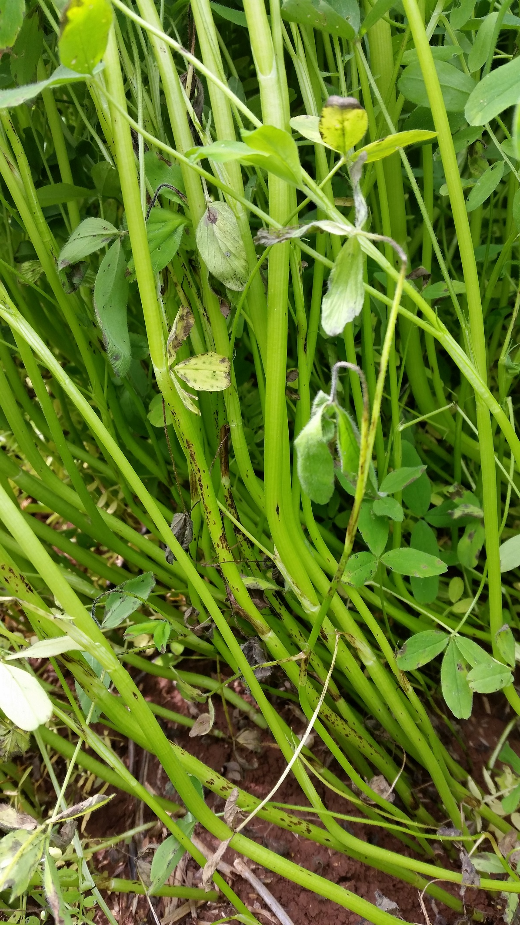
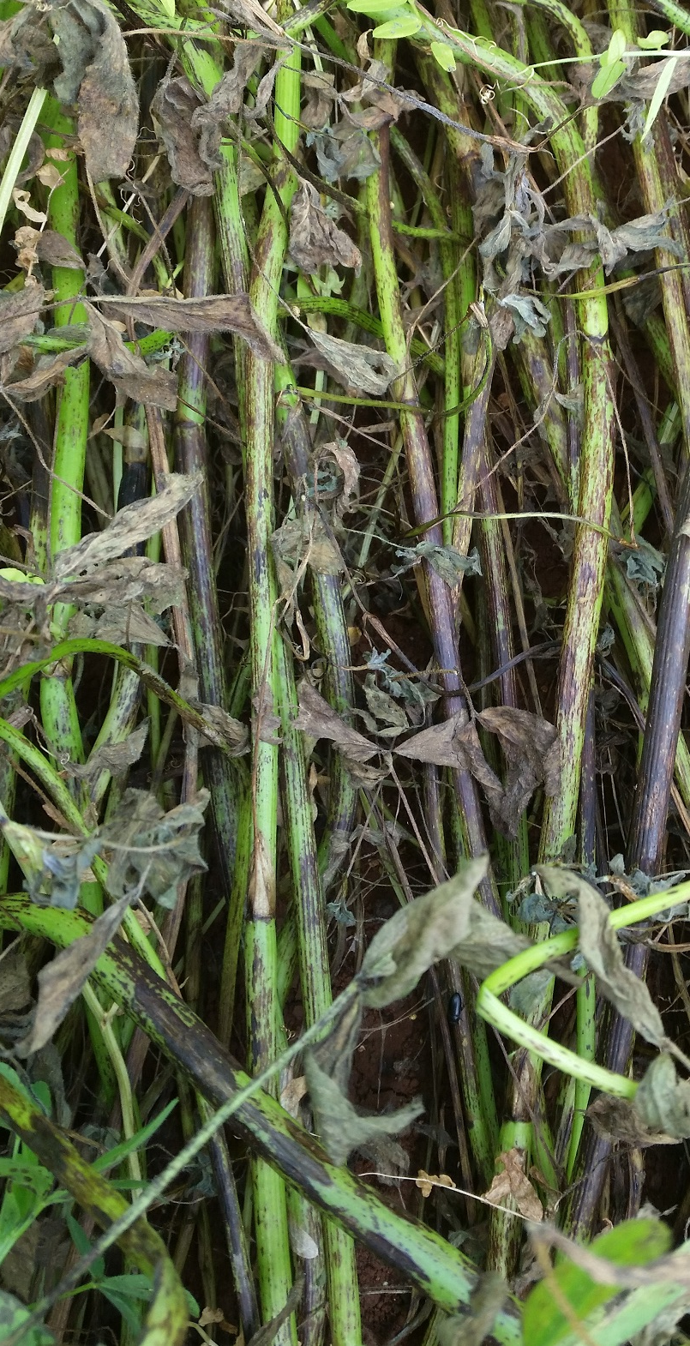
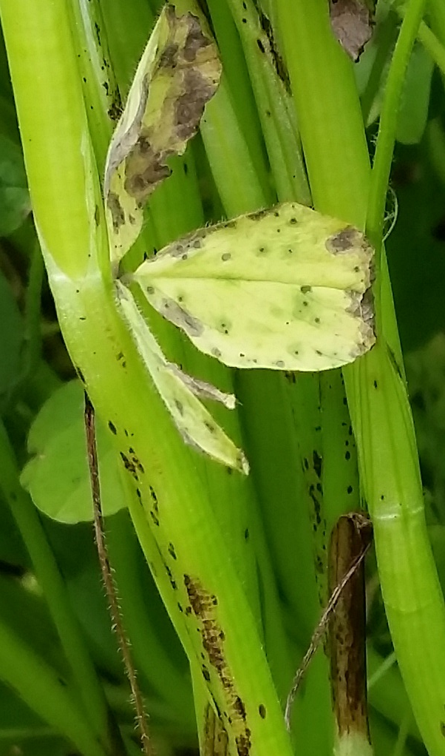
טיפולים
תכשיר | שם גנרי | ח"פ גר'/ל' | מינון גר'/ד'
טולדו | tebuconazole | 250 | 75
טולדו | tebuconazole | 250 | 150
סקיפר | difenoconazole | 250 | 50
סקיפר | difenoconazole | 250 | 100
נגיעות קשה
נגיעות התחלתית- מעט כתמים על עלים וגבעולים

Slide 5
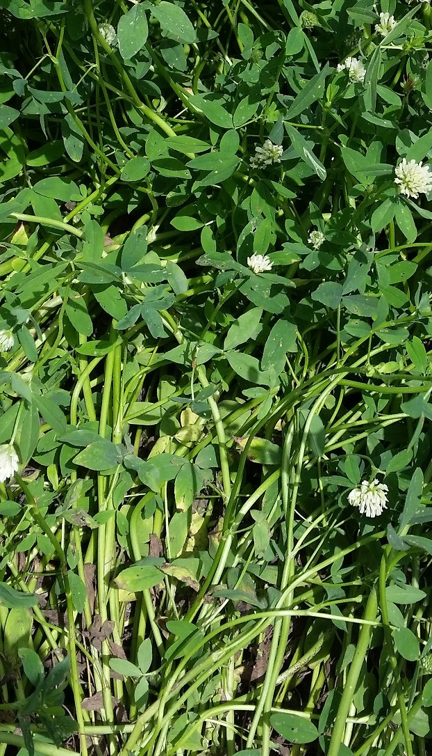
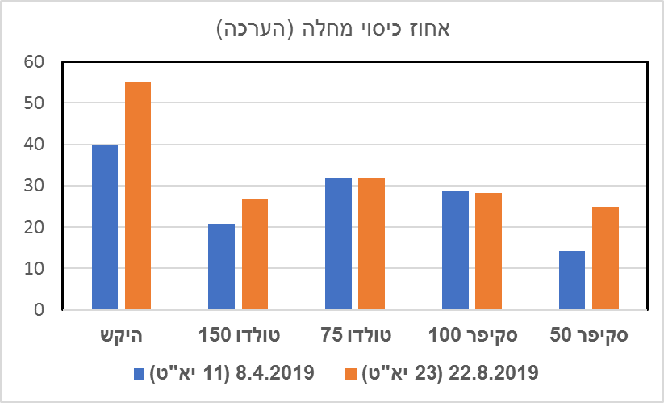
A
A
A
A
A
A
A
A
התכשירים, טבוקול- tebuconazole, (פוליקור) וסקיפר-difenoconazole, (סקור) הפחיתו באופן מובהק התפשטות המחלה לאורך ציר הצמח 11 ו-23 יום אחרי טיפול
B
B
A
התכשירים טבוקול- tebuconazole, (פוליקור) וסקיפר-difenoconazole, (סקור) הפחיתו באופן מובהק ההתרחבות כתמי המחלה (אחוזי כיסוי) 11 ו-23 יום אחרי טיפול
A
AB
B
B
B
AB
B
AB
B

Slide 6
ולסיכום:
לאחר שהראינו-
בצורה מסודרת, בניסוי (עם 5 חזרות, במתכונת אקראיות גמורה, ניתוח שונות לפי טוקי קרמר (0.05>P שהתכשירים טבוקול וסקיפר במינוני המטרה יעילים בהדברת המחלה
ריסוסים במינון כפול ממינון המטרה לא פוגעים בצמח
נוכל, בשנה הבאה עלינו לטובה לגשת ל-
3. ביצוע עקום דעיכה או אימות שאריות, על מנת לקבל אישור בתווית לשימוש
בתכשירים טבוקול וסקיפר להדברת מחלת האסקוכיטה בתלתן
אנו מודים
לישי רימון ולחברת "תפזול" על הרתמם בחפץ לב לביצוע הניסוי
לאורי פילצביץ' ממושב היוגב על האירוח הנעים בחלקה

